Slide 1
Resultados de la semana en curso y programación de la semana 15 de 2016 V1
08/04/2016
1
1
Notes:
1

Slide 2
Resultados de la semana en curso:
Comentarios generales
08/04/2016
2
2

Slide 3
Resumen semana actual N° 14/16
Durante la semana el despacho ha sido básicamente hidráulico.
A causa de la escasa potencia de Salto Grande debido al vertimiento en esta central y las pruebas de la conversora fue necesario despachar algunas unidades térmicas y en ocasiones se solicitó apoyo a Argentina con energía en modo devolución.
En el día jueves se realizaron pruebas de la conversora de Melo con dirección Uruguay Brasil y en estos momentos se están realizando transferencias desde Brasil a Uruguay.
Se han producido importantes precipitaciones
en todas las cuencas las que provocaron aumento
de cotas en todos los lagos del río Negro
llegándose a verter en Baygorria durante el jueves.
Se ha continuado exportando a Argentina energía
excedente fundamentalmente de Salto Grande.
Durante la semana el despacho ha sido con generación hidráulica sin la necesidad de despachar térmico por potencia. Se ha despachado si para realizar las pruebas de la conversora de Melo dirección UY- BR.
Adicionalmente el jueves por operar el SIN con el anillo en 150 KV abierto en Montevideo se despacho motores de CB, los mismos se pasaron a exportación cuando Argentina solicito Térmico.
El miércoles y el jueves (a la fecha) se exporto en modalidad devolución a Argentina energía hidráulica.
Las pruebas de la conversora dirección UY-BR prácticamente han finalizado quedando pendientes algunos pequeños detalles.
Para el día de hoy existe una alerta meteorologica por lluvias importantes

Slide 4
Perspectivas para la semana 15
La programación de la semana está determinada por los aportes y vertidos de SG declarados por CTM y los pronósticos de precipitaciones para ambas cuencas de interés.
Existen muy importantes pronósticos de precipitaciones para la semana entrante para todas las cuencas. En Salto Grande según el modelo GSF-1 se preveía el jueves un pico del orden de 21500 m3/s. De concretarse este pronóstico esto prolongaría en el tiempo el problema de baja potencia en esta central.
Las temperaturas serán las medias de la época por lo que las demandas continuaran siendo bajas.
Se preve la realización de pruebas de la conversora de Melo en ambos sentidos.

Slide 5
Modelos
Comentarios
MP/CPC
  Se corrió un caso libre con aportes sin lluvias y se observó que el modelo cierra la demanda con Terra y Palmar.
SimSee
  Ídem pero solo cierra la demanda con Palmar.

Slide 6
DESPACHO PROPUESTO
De acuerdo a lo anterior el despacho propuesto es el siguientes evaluar el lunes:
  Auto despachados.
  Salto a pleno exportando excedentes
  Palmar cierra demanda

Slide 7
Resultados de la semana en curso:
Comparación ejecutado-programado
.
08/04/2016
7
7

Slide 8
Datos globales semanales (jueves)

Slide 9
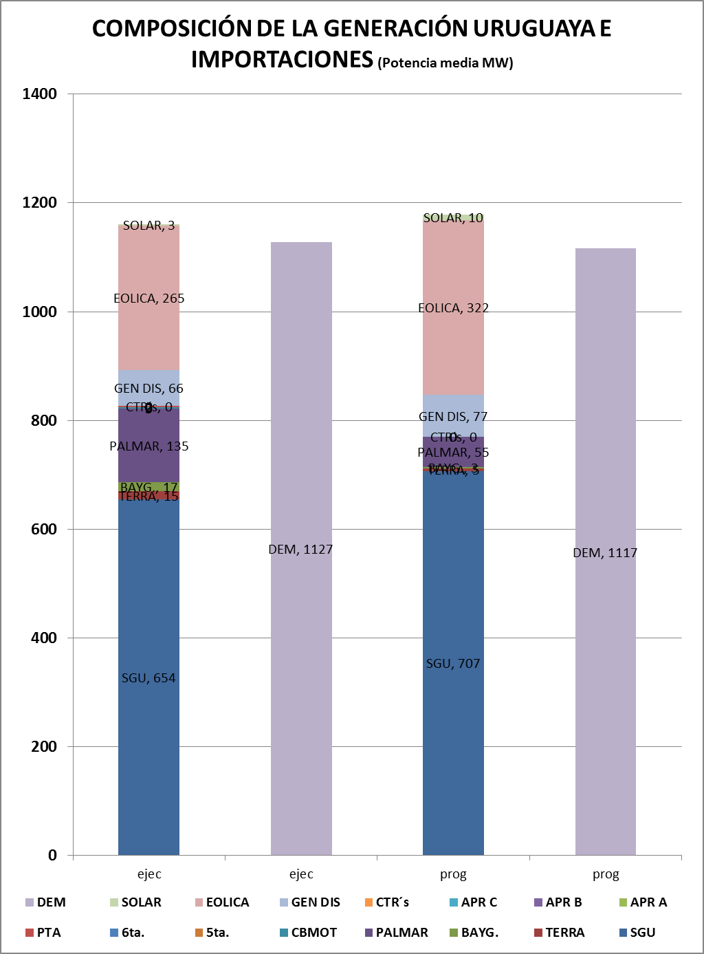
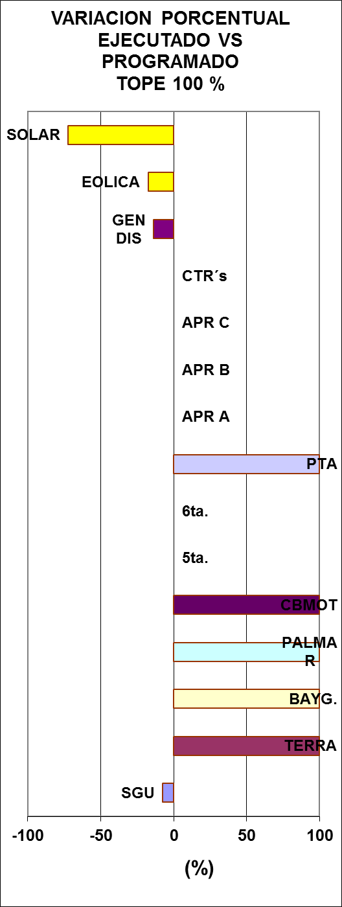
Datos globales semanales (jueves) Comparación previsto-ejecutado suministro de la demanda
MAS TERMICO POR MENOS POTENCIA EN SG Y PUREBAS DE CONVERSORA
MAS RÍO NEGRO POR MENOS POTENCIA EN SG

Slide 10
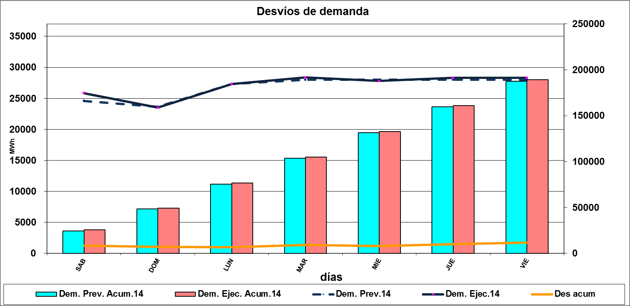
Evolución de la demanda

Slide 11
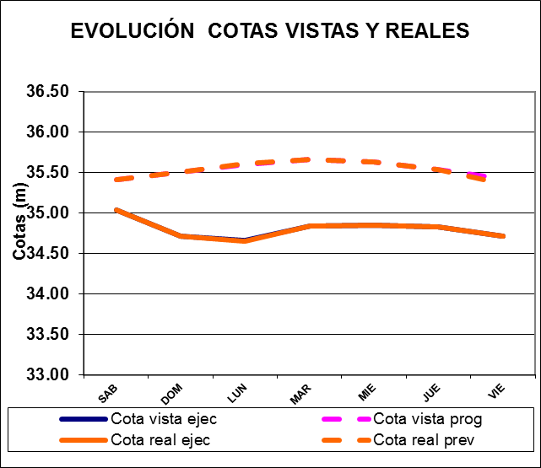
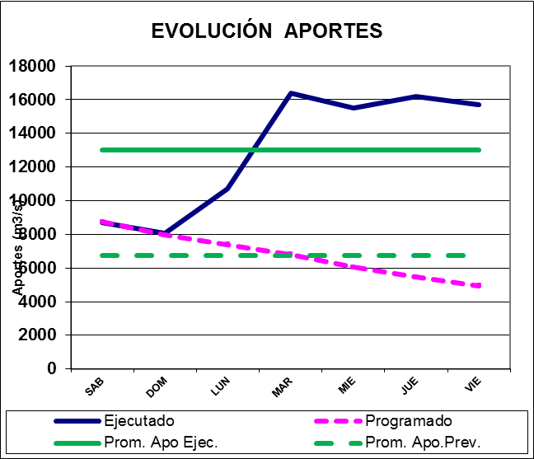
COMPARATIVO DE APORTES DE CENTRALES HIDRAULICAS
SALTO GRANDE

Slide 12
RIO NEGRO

Slide 13
Previsiones de generación eólica fecha 1/4/16

Slide 14
PRONOSTICOS SEMANA 15/16 (jueves)

Slide 15
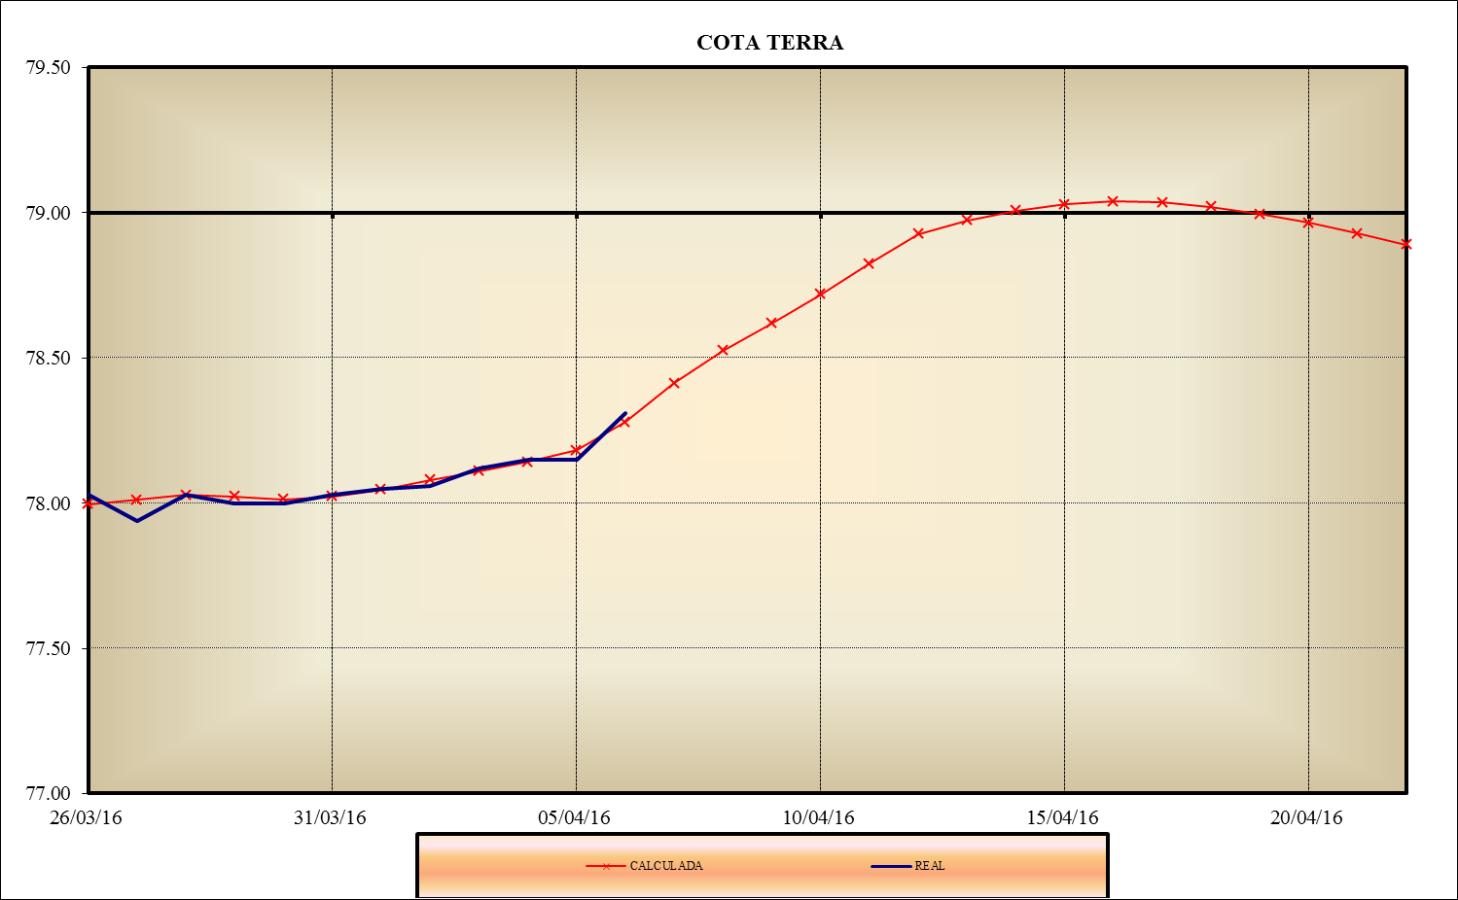
Hidrografo Terra, actualizado jueves sin lluvias previstas.

Slide 16
Semana próxima
08/04/2016
16
16

Slide 17
Previsión temperaturas (Accuweather, viernes)

Slide 18
Precipitaciones previstas para los próximos días, Fuente CPTEC BRAMS (3 Dias) - (5 x 5 km)
(actualizado viernes)
Viernes

Slide 19
Precipitaciones previstas para los próximos días, Fuente CPTEC BRAMS (3 Dias) - (5 x 5 km)
(actualizado viernes)
Sábado
Viernes

Slide 20
Precipitaciones previstas para los próximos días, Fuente CPTEC BRAMS (3 Dias) - (5 x 5 km)
(actualizado viernes)
Domingo

Slide 21
Precipitaciones previstas para los próximos días, Fuente CPTEC (actualizado viernes)
viernes

Slide 22
Precipitaciones previstas para los próximos días, Fuente CPTEC (actualizado viernes)
sábado

Slide 23
Precipitaciones previstas para los próximos días, Fuente CPTEC (actualizado viernes)
Domingo

Slide 24
Precipitaciones previstas para los próximos días, Fuente INMET (actualizado viernes)
lunes

Slide 25
Precipitaciones previstas para los próximos días, Fuente INMET (actualizado viernes)
martes

Slide 26
Precipitaciones previstas para los próximos días, Fuente INMET (actualizado viernes) miércoles

Slide 27
Previsión precipitaciones acumuladas INMET y CPTEC (jueves)

Slide 28
Acumulados precipitaciones fuentes CPTEC E INMET, 5 Y 7 dias respectivamente

Slide 29
Previsión aportes Salto Grande (Fuente CTM, viernes)

Slide 30
Programación semanal
2016-15
08/04/2016
30
30
Notes:
30

Slide 31
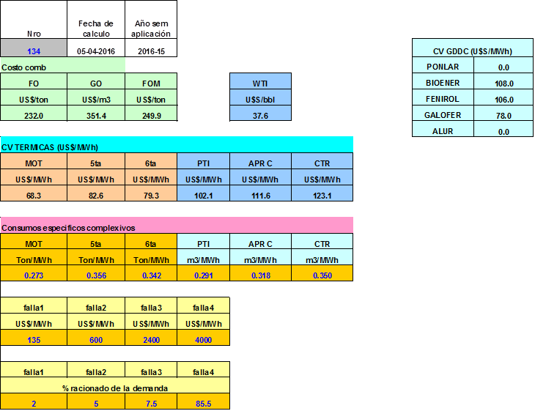
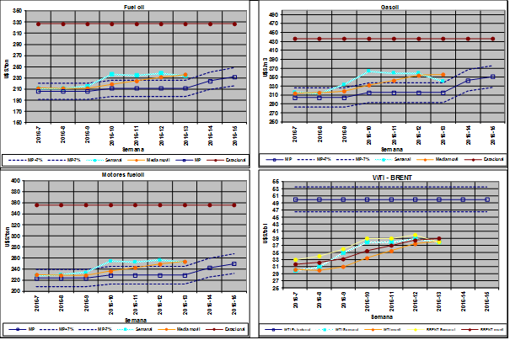
COSTO GENERACIÓN TÉRMICA

Slide 32
MODELOS

Slide 33
Caso libre sin considerar lluvias previstas y vertido en SG

Slide 35
SimSEE, caso libre

Slide 37
Programa de generación de la semana 15/16:
08/04/2016
37
37

Slide 38
Programa semanal (jueves)

Slide 39
Datos energéticos diarios

Slide 40
Datos hidráulicos diarios

Slide 41
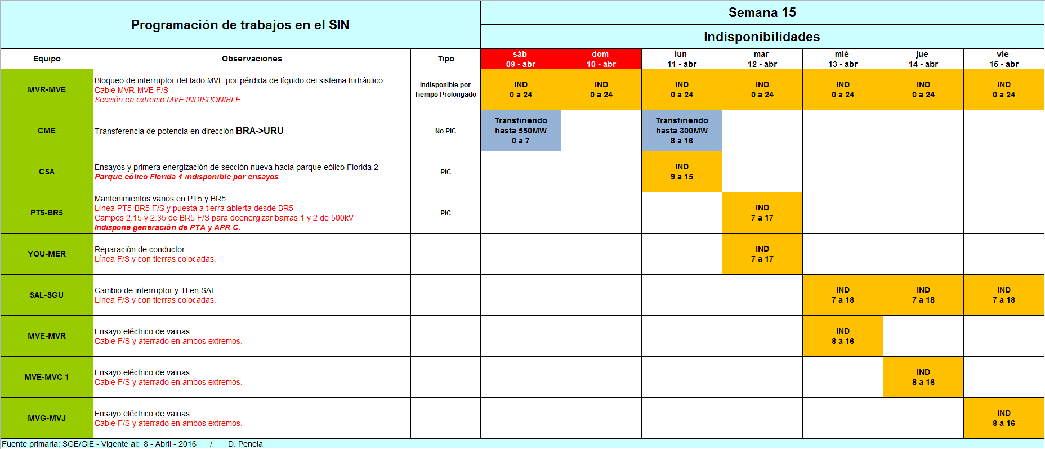
Principales trabajos en la red

